Slide 1

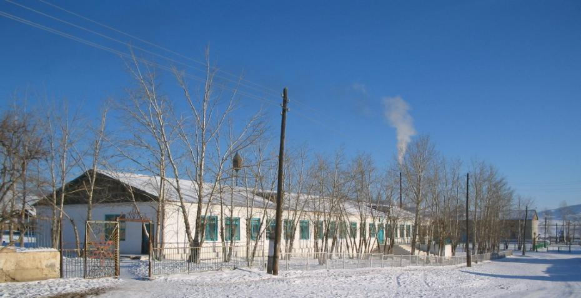

МОУ «Алтайская средняя общеобразовательная школа»

Slide 2
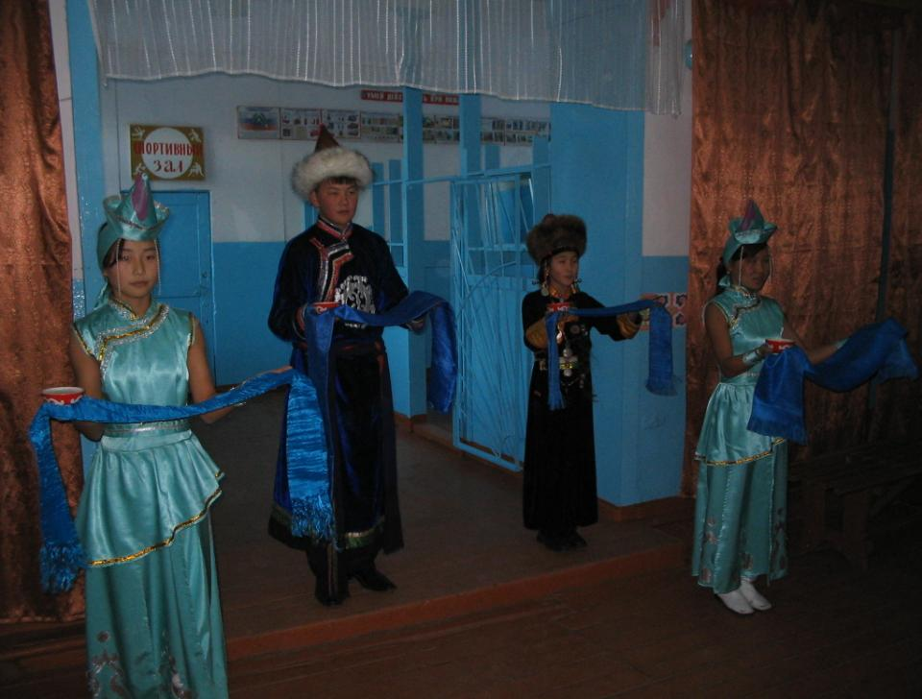
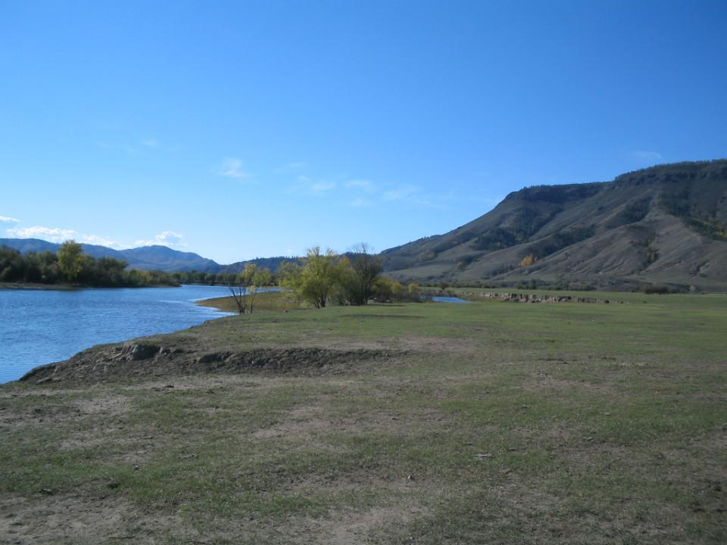
Республика Бурятия
Амар сайн!
Амар мэндэ!
Кяхтинский район

Slide 3
Проект
«Педагогика национальных праздников»

Slide 4
В школе создана ресурсная база, объединившая все социальные институты села, эффективность, которой подтверждается результатами воспитательной и внеклассной работы не только на уровне района, но и на республиканском, региональном и международном уровнях.

Slide 5
Цель проекта:
разработка эффективных методик внедрения этнопедагогических ценностей национального праздника бурятского народа в систему воспитательной работы подрастающего поколения.

Slide 6
Задачи:
создание пространства совместной жизнедеятельности и общения людей всех возрастов, определение общих ценностей, ориентиров традиционной национальной культуры.
формирование навыков самопознания, самопроявления, самопредъявления, самореализации, как носителя и проводника национальной культуры.
воспитание у учащихся национальной самодостаточности, самосознания;
воспитание бережного отношения к культурному наследию своего и других народов.
разработка системы ценностных ориентиров педагогики национальных праздников;
разработка методических материалов по педагогике национальных праздников;

Slide 7
Информационная справка о ресурсной базе проекта:
♦ Образцовый детский хореографический ансамбль «Толон»;
♦ Ансамбль народных инструментов «Аялга»;
♦ Народный фольклорный ансамбль «Уряал»;
♦ Студия декоративно-прикладного творчества «Колорит»;
♦ Шахматный кружок «Саган морин»;
♦ Филиал ДЮСШ по вольной и национальной борьбе;
♦ Кружок «Пошив национальной одежды»;
♦ Театр высокой национальной моды»;
♦ Кружок «Гобелен»;
♦ Кружок сольного и хорового пения;
♦ Организация кафедральной системы методической работы;
♦ Научно-исследовательское общество учащихся;
♦ Историко-этнографический музей;
♦ Музей трудовой славы им.Жданова;
♦ Центр дополнительного образования г.Кяхта.

Slide 8
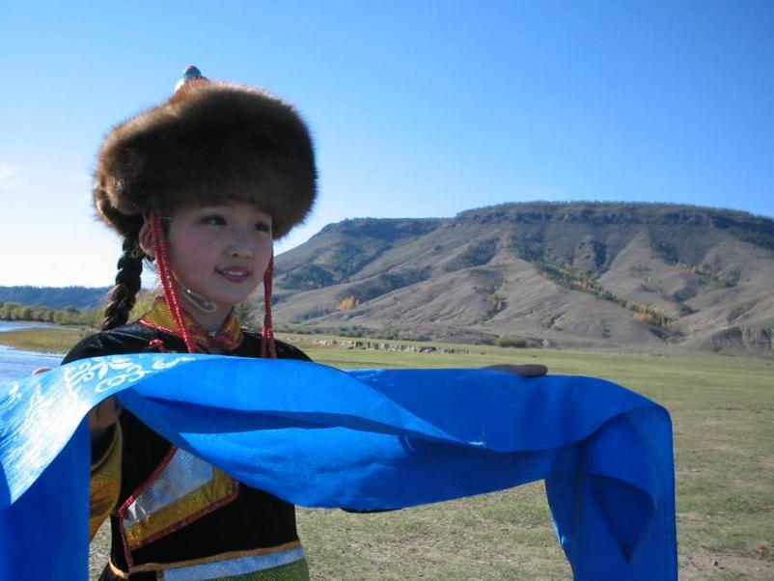
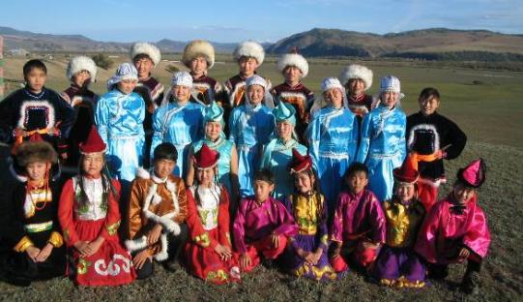
Образцовый детский хореографический ансамбль
Толон

Slide 9
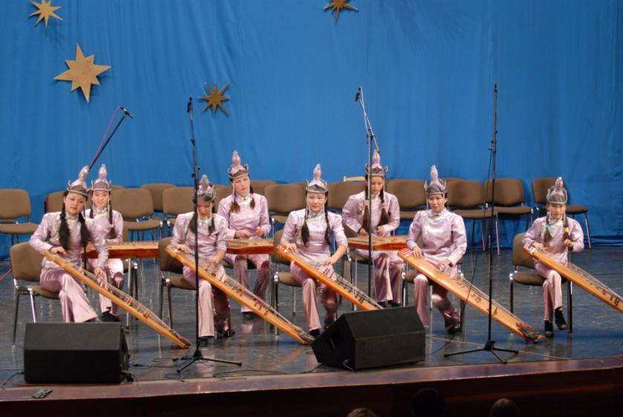
«Аялга» - образцовый ансамбль народных инструментов – дипломант Регионального конкурса исполнителей на народных инструментах «Байкальская осень», дипломант Республиканского конкурса ансамблей народных инструментов «Играем вместе», лауреат Всероссийского фестиваля-конкурса детского и юношеского творчества «Роза ветров» в г. Москва.

Slide 10
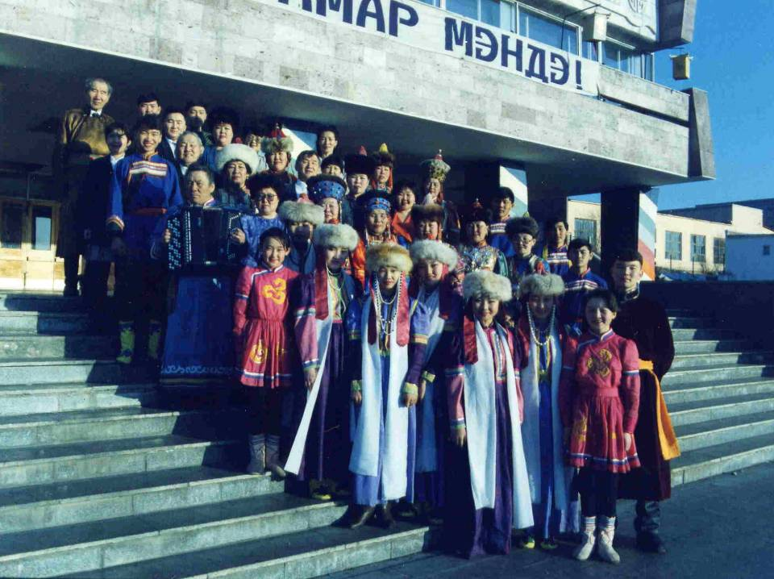

Народный фольклорный ансамбль

Slide 11
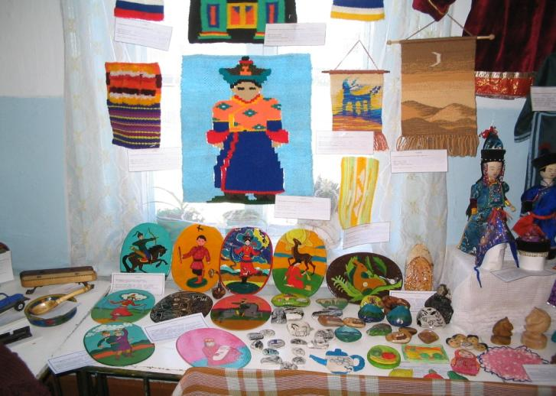
Студия декоративно-прикладного творчества «Колорит»

Slide 12
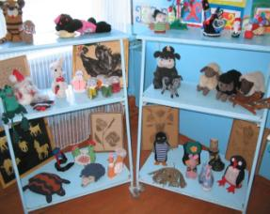
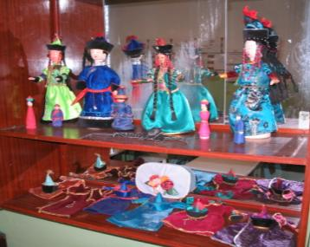
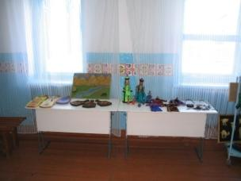
Студия декоративно-прикладного творчества
Алтайская средняя школа

Slide 13
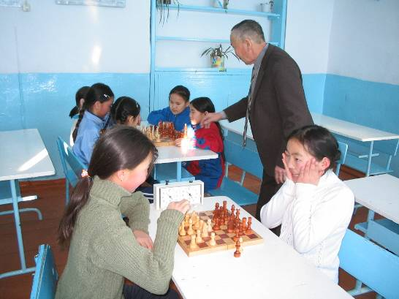
Занятия шахматного
кружка
"Сагаан Морин"

Slide 14
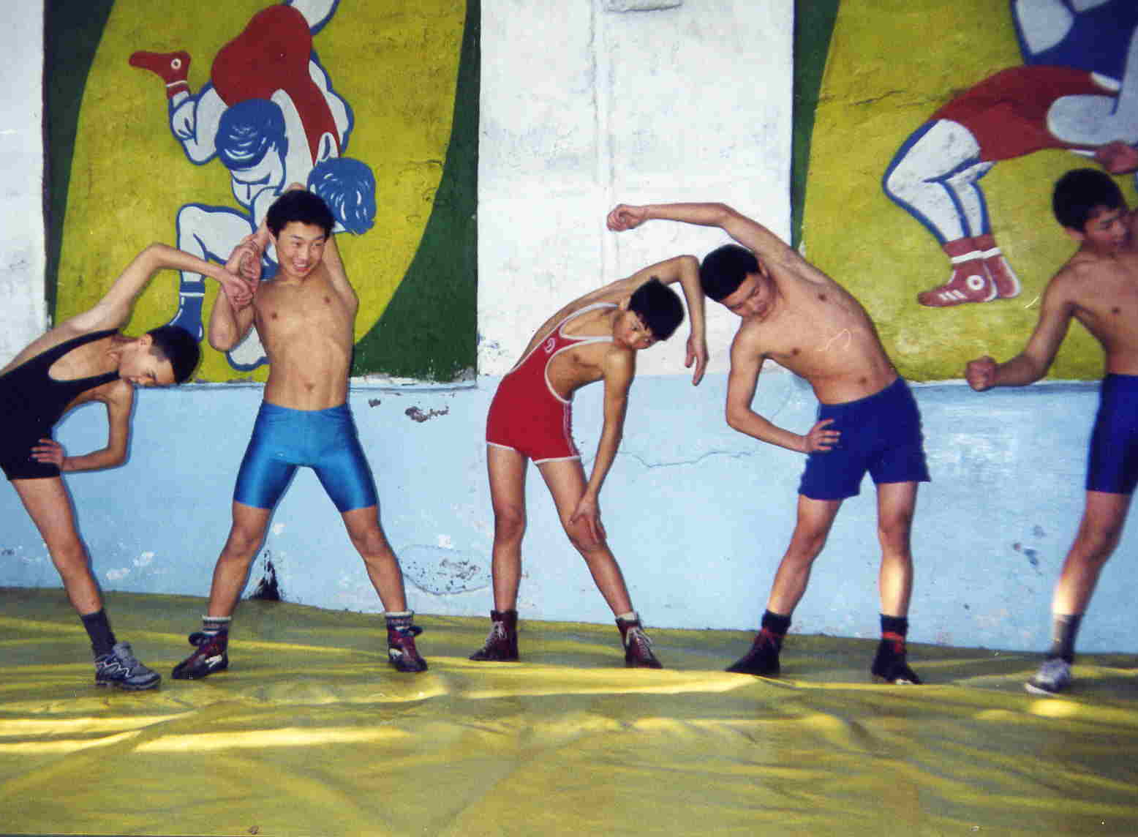
Филиал ДЮСШ по вольной и
национальной борьбе

Slide 15
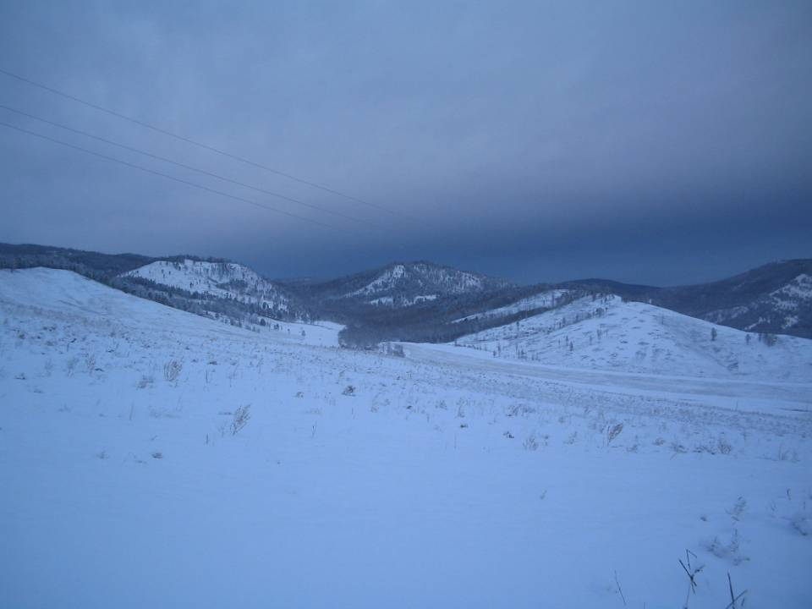
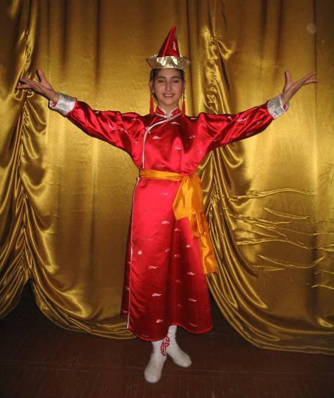
Театр высокой национальной моды
Серебряный звон

Slide 16
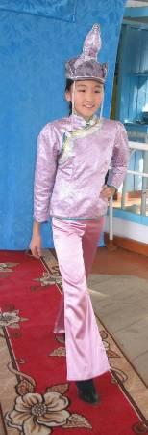
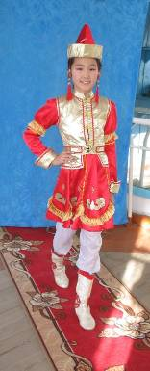
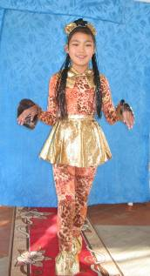
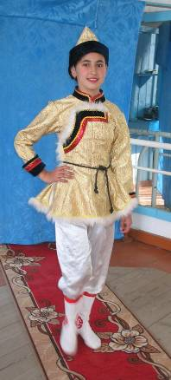
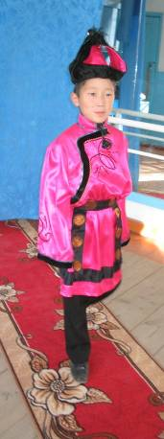
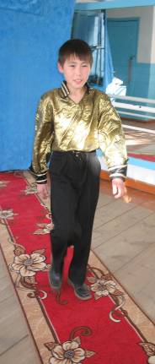

Slide 17
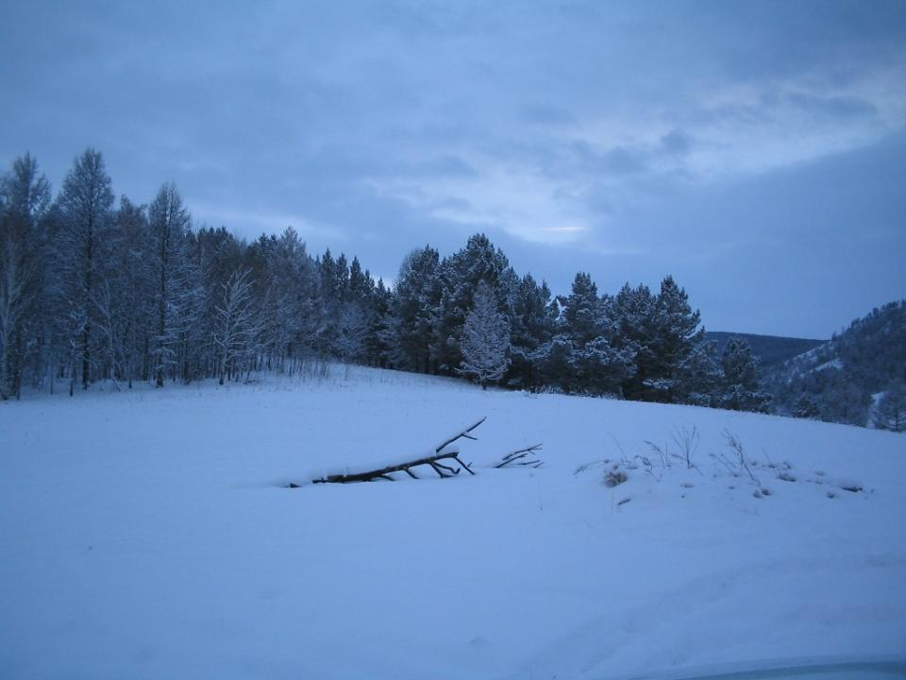
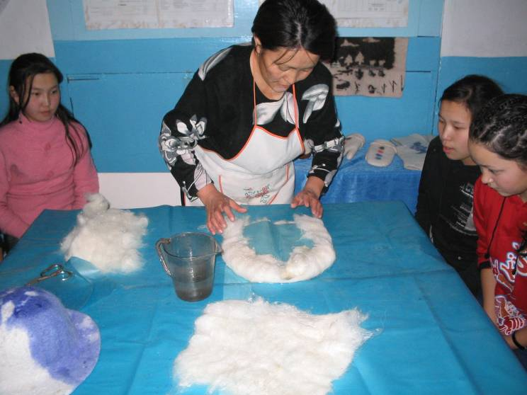
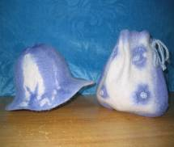
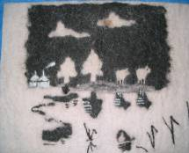
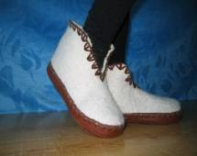
Войлочное искусство

Slide 18
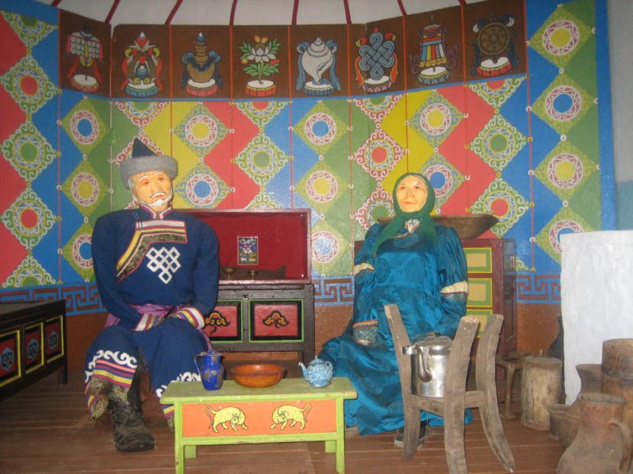
Историко-этнографический музей

Slide 19
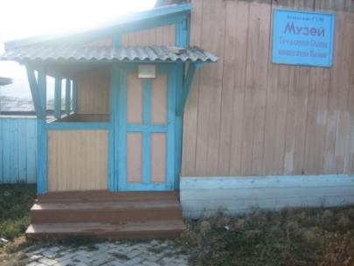
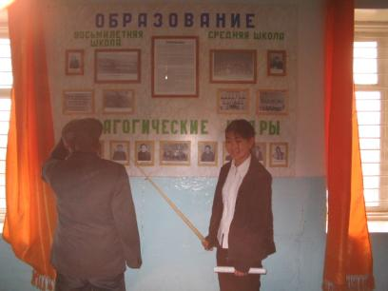
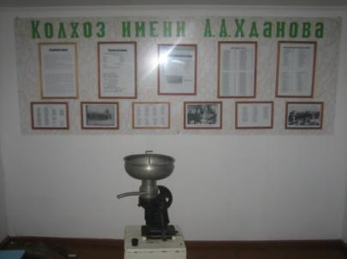
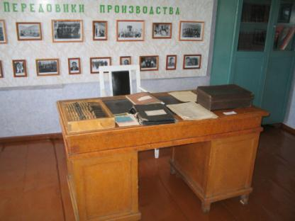
Музей трудовой славы им.Жданова

Slide 20

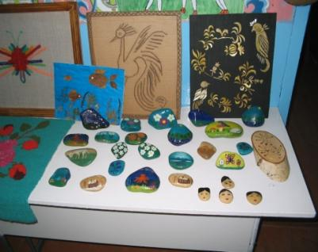
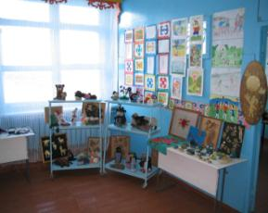
Выставка творческих работ учащихся

Slide 21
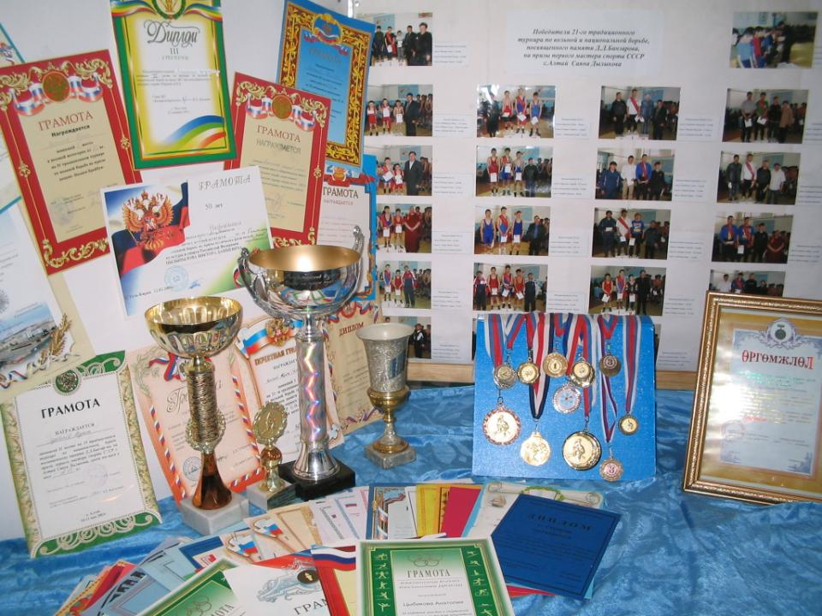
Спортивные достижения
Алтайская средняя школа

Slide 22
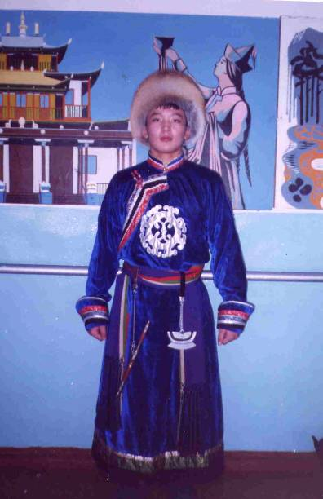
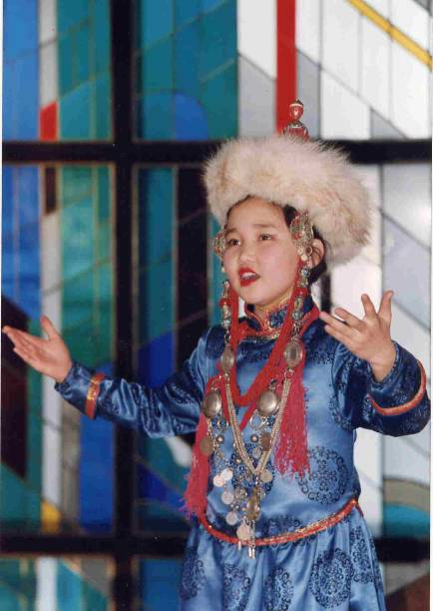
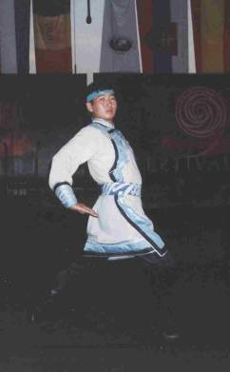
Лауреаты конкурса Дангина и Гэсэр

Slide 23
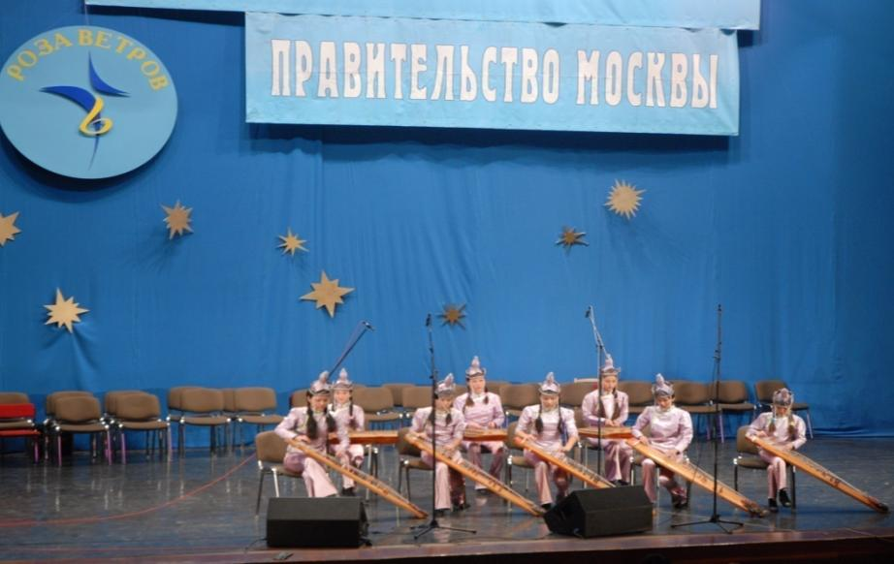

Дипломанты Всероссийского конкурса "Роза Ветров" в г. Москва

Slide 24
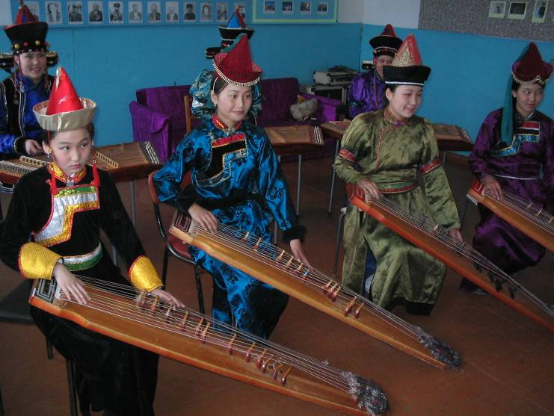
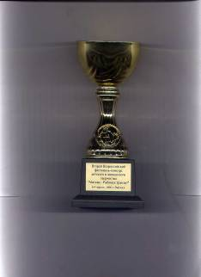

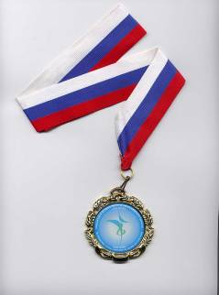

Образцовый ансамбль народных инструментов
Аялга

Slide 25
Механизм реализации проекта
Подготовительный этап (апрель-январь)
Деятельностный этап (январь-февраль)
Заключительный: Результативный (март)

Slide 26
Система мониторинга изменения
Результативность реализации проекта будет определяться проведением мониторинга изменений:
- уровня знаний обычаев и традиции;
- положительной мотивацией;
- уровня воспитанности;
- занятости во внеурочное время

Slide 27
Востребованность проекта:
Проект предназначен не только для учащихся, студентов, преподавателей, но и широкого круга заинтересованных лиц в сохранении и развитии этнической культуры, и может быть применен в праздновании белого месяца, как в сельских поселениях так и в городах Республики.

Slide 28
Риски проекта:
- отсутствие общественной мотивации к осмыслению педагогического потенциала национальных праздников
- разрозненность представлений о проведении праздника «Сагаалган»

Slide 29
Пути преодоления:
Создание условий для формирования положительной мотивации:
- разработка эффективных форм общественного сотрудничества
- разработка системы стимулирования;
Общественно-просветительская деятельность : широкое освещение нравственных устоев праздника, беседы, конференции, круглые столы, открытые мероприятия;

Slide 30
Перспективы развития проекта:
- выпуск методического пособия «Национальные праздники моего народа» Этим пособием могут пользоваться как педагоги, так и широкий круг любителей.

Slide 31
Предполагаемый результат реализации проекта:
- внедрение этнопедагогических ценностей национального праздника бурятского народа в систему воспитательной работы подрастающего поколения
- приобретение учащимися положительного опыта духовной жизни, открывающего ему путь к пониманию национальной культуры, необходимые для нравственного становления человека.
- создание деятельностной среды общения внутри социума, определение общих ценностей, ориентиров традиционной национальной культуры.

Slide 32
Памятки:
Правила приема гостей Белого месяца
Праздничный ритуал Белого месяца
Что делать в предпраздничный день
Что нужно, что нельзя в Сагаалган?
Как проводить старый год?
Как вести себя на обряде «Дугжууба»?
Как встретить рассвет?
Кого и как поздравлять первым?
Особый жест новогоднего приветствия

Slide 33
спасибо за внимание

